Slide 1



OPERASI MATRIKS
Adevian Fairuz Pratama,S.ST.,M.Eng
Sistem Informasi Bisnis
Politeknik Negeri Malang
2023
Here starts the lesson!

Slide 2

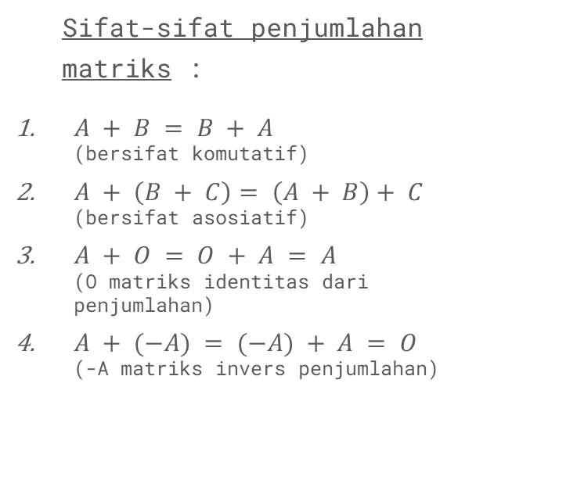
Penjumlahan
Sifat-sifat penjumlahan
matriks :
$A + B = B + A$ (bersifat komutatif)
$A + \left(B + C\right)= \left(A + B\right)+ C$ (bersifat asosiatif)
$A + O = O + A = A$ (O matriks identitas dari penjumlahan)
$A + (−A) = (−A) + A = O$ (-A matriks invers penjumlahan)
Dua matriks dapat dijumlahkan jika ordonya sama. Yang dijumlahkan yaitu elemen-elemen yang seletak.

Slide 3

Jika diketahui Maka
Book Title. P52
Contoh Soal

Slide 4
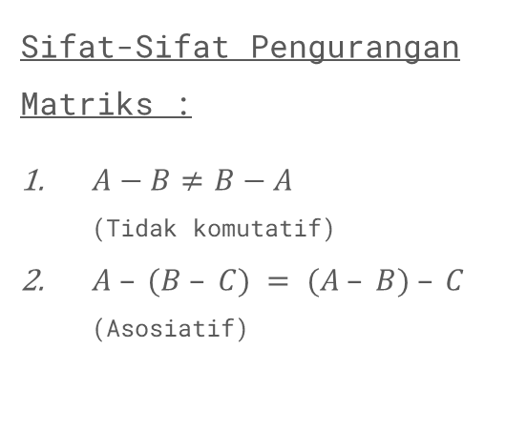
Pengurangan
Sifat-Sifat Pengurangan Matriks :
$A−B≠B−A$ (Tidak komutatif)
$A – (B – C) = (A – B) – C$ (Asosiatif)
Dua matriks dapat dikurangkan jika ordonya sama. Yang dikurangkan elemen-elemen yang seletak.

Slide 5

Jika diketahui maka tentukan : a. $A – B$ b. $B – A$ Jawab : a. b.
Book Title. P52
Contoh Soal

Slide 6
Perkalian
Perkalian dengan Bilangan Real
Perkalian Dua Matriks

Slide 7
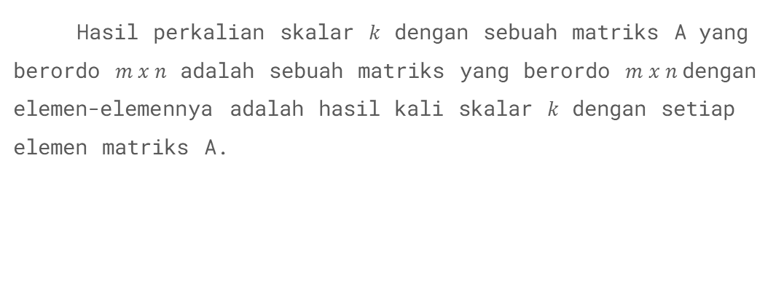
a. Perkalian dengan Bilangan Real (Skalar)
Hasil perkalian skalar $k$ dengan sebuah matriks A yang berordo $m x n$ adalah sebuah matriks yang berordo $m x n$dengan elemen-elemennya adalah hasil kali skalar $k$ dengan setiap elemen matriks A.

Slide 8

a. Perkalian dengan Bilangan Real (Skalar)
Sifat-sifat perkalian skalar k dengan suatu matriks :
$k(A + B) = (kA + kB)$
$(k + l)A = kA + lA$
$k(lA) = (kl)A$

Slide 9

a. Perkalian dengan Bilangan Real (Skalar)
Contoh :
Jika maka tentukan :
$2A$ b. $−\frac{1}{2}A$
Jawab :
a.
b.

Slide 10
b. Perkalian Dua Matriks
Dua matriks A dan B dapat dikalikan jika jumlah kolom matriks A (matriks kiri) sama dengan jumlah baris matriks B (matriks kanan).
Cara mengalikan matriks A dan B yaitu dengan menjumlahkan setiap perkalian elemen pada baris matriks A dengan elemen kolom matriks B dan hasilnya diletakkan sesuai dengan baris dan kolom pada matriks C (matriks hasil perkalian).
A_{m x n} . B _{n x p} = C _{m x p}

Slide 11
b. Perkalian Dua Matriks
Misal : dan maka:

Slide 12
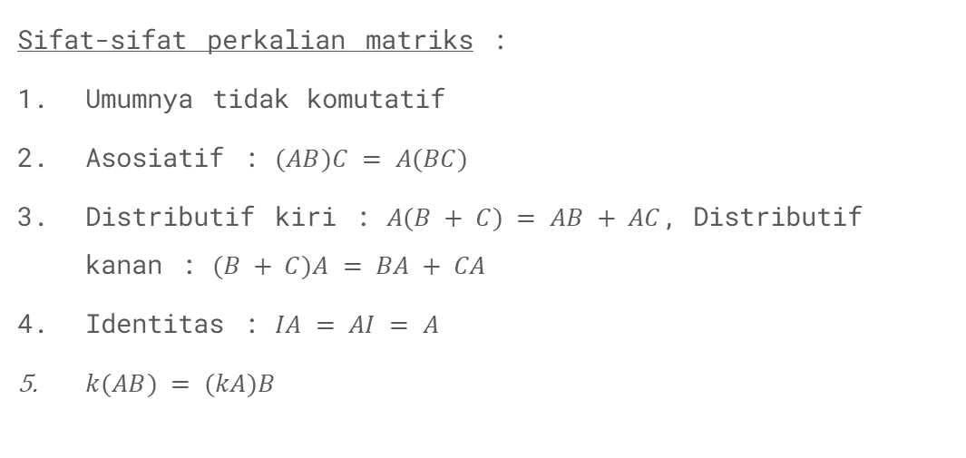
b. Perkalian Dua Matriks
Sifat-sifat perkalian matriks :
Umumnya tidak komutatif
Asosiatif : $(AB)C = A(BC)$
Distributif kiri : $A(B + C) = AB + AC$, Distributif kanan : $(B + C)A = BA + CA$
Identitas : $IA = AI = A$
$k(AB) = (kA)B$

Slide 13
b. Perkalian Dua Matriks
Contoh :
Diketahui
tentukan:
a. AB b. AC c. AD
Jawab :
a.
b. AC tidak dapat dikalikan, karena banyaknya kolom matriks A tidak sama dengan banyaknya baris matriks C
c.

Slide 14
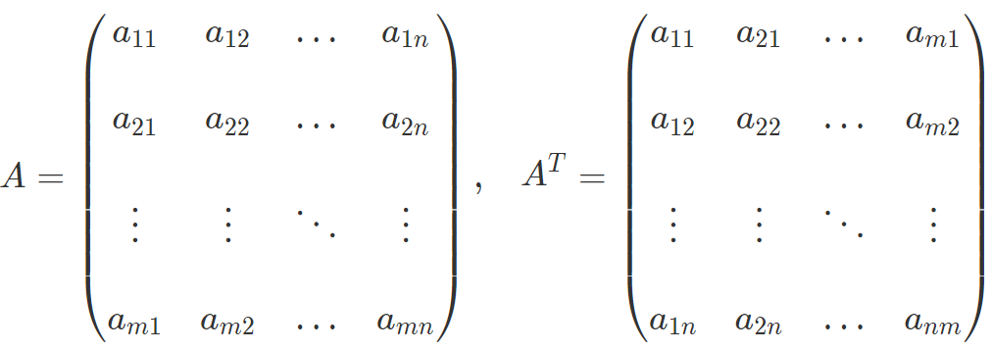
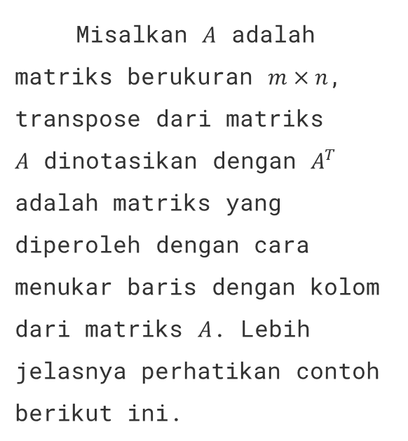
Transpose
Misalkan $A$ adalah matriks berukuran $m×n$, transpose dari matriks $A$ dinotasikan dengan $A^{T}$ adalah matriks yang diperoleh dengan cara menukar baris dengan kolom dari matriks $A$. Lebih jelasnya perhatikan contoh berikut ini.

Slide 15
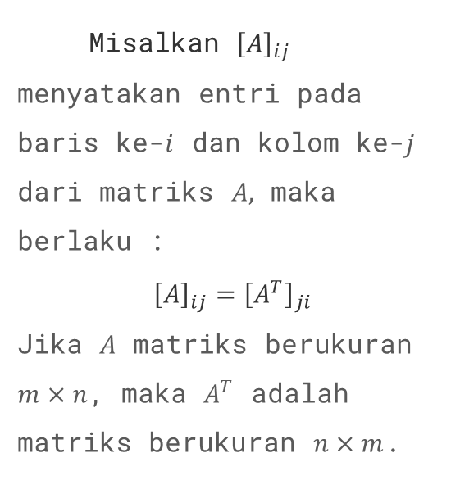
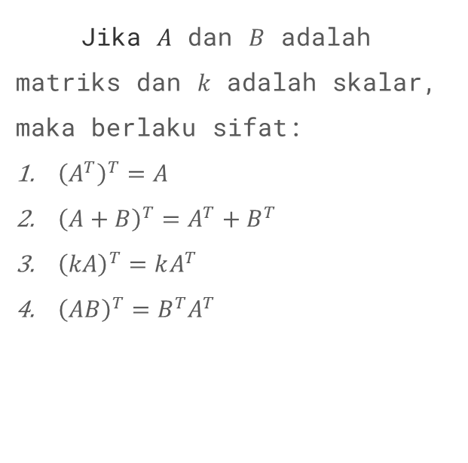
Transpose
Misalkan ${\left[A\right]}_{ij}$ menyatakan entri pada baris ke-$i$ dan kolom ke-$j$ dari matriks $A,$ maka berlaku :
$${\left[A\right]}_{ij}={\left[A^{T}\right]}_{ji}$$
Jika $A$ matriks berukuran $m×n$, maka $A^{T}$ adalah matriks berukuran $n×m$.
Jika $A$ dan $B$ adalah matriks dan $k$ adalah skalar, maka berlaku sifat:
${\left(A^{T}\right)}^{T}=A$
${\left(A+B\right)}^{T}=A^{T}+B^{T}$
${\left(kA\right)}^{T}=kA^{T}$
${\left(AB\right)}^{T}=B^{T}A^{T}$

Slide 16

Jika diketahui Maka $$A^{T}=\left[\begin{matrix}1 & 3 \\ 2 & 4\end{matrix}\right]$$
Book Title. P52
Contoh Soal

Slide 17
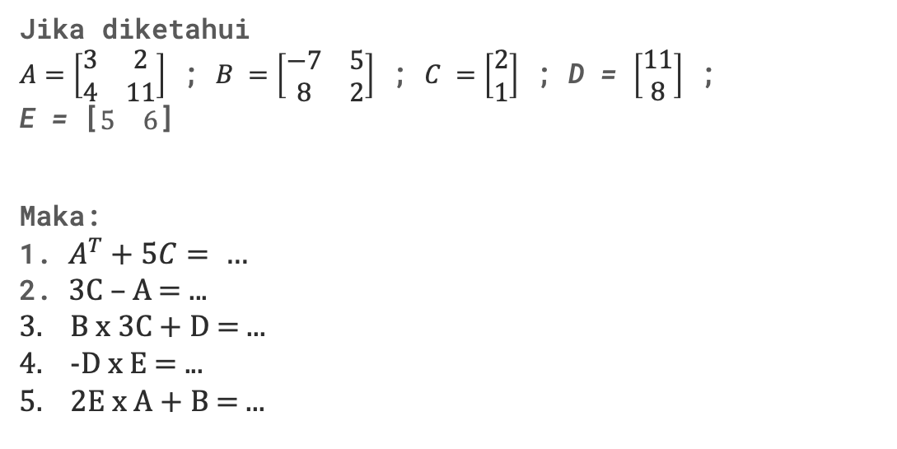
Jika diketahui $A=\left[\begin{matrix}3 & 2 \\ 4 & 11\end{matrix}\right]$ ; $B =\left[\begin{matrix}−7 & 5 \\ 8 & 2\end{matrix}\right]$ ; $C =\left[\begin{matrix}2 \\ 1\end{matrix}\right]$ ; D = $\left[\begin{matrix}11 \\ 8\end{matrix}\right]$ ; E = [$\begin{matrix}5 & 6\end{matrix}$] Maka: 1. $A^{T}+5C= …$ 2. 3C – A = ... 3. B x 3C + D = ... 4. -D x E = ... 5. 2E x A + B = ...
Book Title. P52
Latihan Soal

